Slide 1
Kuopion tietopaketti 2025 Kuopio info
Kuopion kaupunki strategia ja kehittäminen
tstrategia@kuopio.fi
10.2.2025

Slide 2
SISÄLLYS Contents
Faktoja Kuopiosta – Kuopio kartalla, Kuopio strategia 2030 Facts about Kuopio, Kuopio on the map, Kuopio strategy 2030
Yleistietoa Kuopiosta - Väestö, koulutus, tulotaso, työttömyys General information about Kuopio - population, education, income, unemployment
Elinkeinoelämä - Kuopion kehitys, työpaikat, työssäkäynti Services furnished by business, development, jobs, employment
Kansainvälisyys – majoitus ja matkailu, ystävyyskaupungit Internationality, accommodation and travel, sister cities

Slide 3
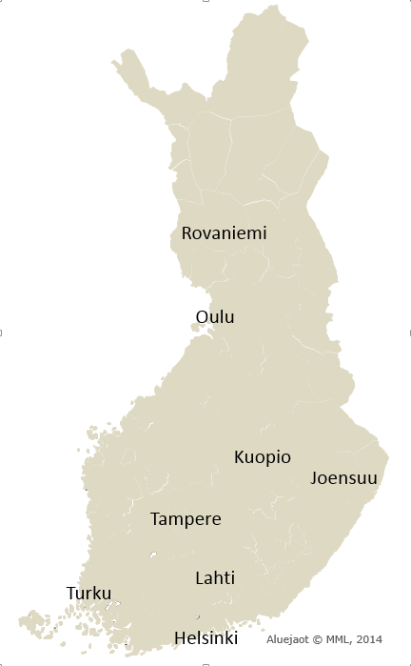
Väestö, alue, sijainti
Population, areal and location
Suomen 8. suurin kaupunki
Noin 124 000 asukasta About 124 000 capita
Työssäkäyntialueella 170 000 asukasta Travel-to-work area 170 000 capita
Asukastiheys noin 37,8 asukasta / maa-km² Population density 37,8 inhabitans / land area km²
Rantaviiva 6340 km, järviä noin 900 Shoreline 6340 km, lakes 900
Pinta-ala 4326 km² maapinta-ala 3241 km² Area 4326 km²
Maapinta-ala
75 %
vesialue
25 %
pinta-alasta

Slide 4
Etäisyydet ja matka-ajat Distances and travel times to Kuopio
Kuopioon Etäisyys To Kuopio Distance
Helsinki 382 km 4 h 50 min 4 h 00 min 50 min
Joensuu 136 km 1 h 40 min 4 h 40 min
Lahti 280 km 3 h 30 min 3 h 20 min
Oulu 284 km 3 h 30 min 4 h 00 min
Rovaniemi 491 km 6 h 10 min 6 h 50 min
Tampere 293 km 3 h 40 min 3 h 20 min
Turku 449 km 5 h 40 min 5 h 30 min
6.4.2022

Slide 5
Kuopio faktat & luvut
ASUMINEN
BUSINESS
81 %
ihmisistä elää kaupunki-ympäristössä
7000
YRITYSTÄ
55 400
TYÖPAIKKAA
Merkittävin
kesämökkikunta
(10 500)
KOULUTUS
4 mrd €
kaupunkikehitys-hankkeita
440
vientiyritystä
Pohjois-Savossa
Hyvät liikenneyhteydet
Yksi parhaimmista ympäristöistä lapsille
20 %
ihmisistä asuu maaseuduilla
Koulutuskaupunki
erinomaiset opiskelumahdollisuudet
6. puhtain
ilmanlaatu
Euroopassa
Merkittävä osaamiskeskittymä terveys-, hyvinvointi- ja cleantech -aloilla
Englanninkielinen koulupolku päiväkodista korkea-asteen koulutukseen
yli 300
tuontiyritystä
Pohjois-Savossa
100 eri kansalaisuutta
Suomen suurin maitokaupunki
33 %:lla korkean asteen tutkinto
77 %:lla peruskoulun jälkeinen tutkinto
15 ystävyys-
kaupunkia maailmalla
& lukuisia asiantuntijaverkostoja
5000
ulkomaalaista asukasta
1000 ulkomaalaista opiskelijaa
8. SUURIN
KAUPUNKI
126 000
VÄKILUKU
n. 200 000 ASUKKAAN
TYÖSSÄKÄYNTIALUE
4330 km²
PINTA-ALA
37 as/km²
ASUKASTIHEYS
n. 900
JÄRVEÄ
6340 km
RANTAVIIVAA

Slide 6
Kuopio facts & figures
Business
Housing
7000
enterprises
55 400
jobs
Largest number of summer cottages(10 500)
81 % of people lives in urban and ​
20 % in rural areas
Education
4 mrd €
urban development project
Good connections by air, train, road and waterways
University city, educating city, excellent studying opportunities
440
exporting companies in the Kuopio region
One of the best places for children
Center of expertise in health, bio, clean tech, pharma etc.
Largest milk producer
English language schooling path from kindergarten to higher education
over 300 importing companies in the Kuopio region
100 different nationalities
33% have higher education degree
77 % have studied beyond basic studies
Kuopio has 15 sister cities worldwide and several​
expert networks
5000
foreign citizens
1000 foreign students
8. largest city
126 000
population
about 200 000 in the catchment area
4330 km²
area, total
37/km² population density
900
LAKES
6340 km
Coastlines

Slide 7
Kuopion väestörakenne, kaupunki-maaseutu 2023
Kuopion väestöstä 19 % asuu maaseudulla
Kuopion väestön kehitys 2000 - 2023
Alue | 2000 | 2000 %-osuus | 2023 | 2023 %-osuus | Muutos 2000-2023
Väkiluku yhteensä | 108 890 | 100 % | 124021 | 100 % | 15 131
KAUPUNKIALUEET | 80 790 | 74 % | 99143 | 80 % | 18 353
Sisempi kaupunkialue | 41 594 | 38 % | 47245 | 38 % | 5 651
Ulompi kaupunkialue | 37 017 | 34 % | 47601 | 38 % | 10 584
Kaupungin kehysalue | 2 179 | 2 % | 4297 | 3 % | 2 118
MAASEUTUALUEET | 27 305 | 25 % | 23494 | 19 % | -3 811
Kaupungin läheinen maaseutu | 9 928 | 9 % | 10362 | 8 % | 434
Ydinmaaseutu | 14 749 | 14 % | 11345 | 9 % | -3 404
Harvaan asuttu maaseutu | 2 628 | 2 % | 1787 | 1 % | -841
Tuntematon | 795 | 1 % | 1384 | 1 % | 589
Väkiluku
124 021
31.12.2023
Lähde: Tilastokeskus Luokituksen on laatinut Suomen ympäristökeskus yhdessä Oulun Yliopiston Maantieteen laitoksen kanssa. Tarkastelun pohjana on paikkatietoaineisto, jossa maa on jaettu 250 x 250 metrin ruudukkoon ja jokainen ruutu on luokiteltu johonkin seitsemästä kaupunki- ja maaseutualueluokasta.
29.5.2024

Slide 8
Kuopion väestörakenne, taajamat 2022
Kuopion väestö taajamaluokituksen mukaan 2017 ja 2022
 | VÄESTÖ 2017 | VÄESTÖ 2021 | VÄESTÖ 2022 | Muutos 2022/2021 | Muutos 2017/22 | Muutos 2017/222 | MÄÄRITELMÄ
Keskustaajama (sis. Hiltulanlahti) | 89 248 | 93 872 | 95 122 | 1 250 | 5 874 | 6,6 % | Keskustaajama
Nilsiä kt. | 3 026 | 2 914 | 2 852 | -62 | -174 | -5,8 % | Keskuslähiö
Juankoski kk. | 1 998 | 1 853 | 1 791 | -62 | -207 | -10,4 % | Keskuslähiö
Maaninka kk. | 908 | 856 | 837 | -19 | -71 | -7,8 % | Maaseututaajama
Melalahti | 825 | 770 | 774 | 4 | -51 | -6,2 % | Maaseututaajama
Karttula | 822 | 841 | 820 | -21 | -2 | -0,2 % | Maaseututaajama
Kurkimäki | 653 | 715 | 737 | 22 | 84 | 12,9 % | Palvelulähiö
Vehmersalmi kk. | 562 | 519 | 502 | -17 | -60 | -10,7 % | Kylä
Pellesmäki-Vehmasmäki | 554 | 521 | 529 | 8 | -25 | -4,5 % | Kylä
Pihkainmäki | 421 | 411 | 397 | -14 | -24 | -5,7 % | Kylä
Käärmelahti | 386 | 452 | 477 | 25 | 91 | 23,6 % | Kylä
Muuruvesi | 347 | 326 | 317 | -9 | -30 | -8,6 % | Kylä
Syvänniemi | 227 | 274 | 274 | 0 | 47 | 20,7 % | Kylä
Kinnulanlahti | 211 | 202 | 209 | 7 | -2 | -0,9 %
Toivala- Vuorela | 153 | 128 | 126 | -2 | -27 | -17,6 %
Taajama-alueet | 100 341 | 104 654 | 105 764 | 1 110 | 5 423 | 5,4 %
Haja-asutusalueet | 16 473 | 15 624 | 15 487 | -137 | -986 | -6,0 %
Tuntematon | 1 395 | 1 265 | 1 343 | 78 | -52 | -3,7 %
Koko väestö | 118 209 | 121 543 | 122 594 | 1 051 | 4 385 | 3,7 %
Kuopion väestöstä 86 % asuu taajama-alueilla 2022
Väkiluku
122 594
31.12.2022
Lähde: Tilastokeskus 1/2023 Suomen ympäristökeskuksen tuottama taajamarajaus on Suomen virallinen taajamarajaus, jota Tilastokeskus käyttää tilastoinnissaan. Taajama on asutus- ja rakennustihentymä. Taajamaksi määrittelyn edellytyksenä on riittävän tiheä rakennuskanta, rakennusten kerrosalamäärä ja vähintään 200 asukasta. Suomen ympäristökeskus määrittelee ja rajaa taajamat paikkatietomenetelmillä vuosittain mm. Tilastokeskuksen paikkatietopohjaisia 250 m x 250 m -ruutuaineistoja hyödyntäen. kk.=kirkonkylä, kt= keskustaajama, tuntematon= ei koordinaatteja
3.1.2024

Slide 9
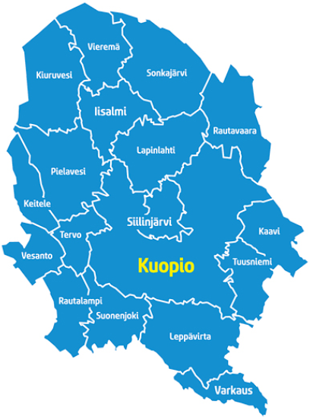
Työssäkäyntialue
Commuting area
Kaavi
Kuopio
Leppävirta
Rautalampi
Rautavaara
Siilinjärvi
Suonenjoki
Tervo
Tuusniemi
Työssäkäyntialueella 173 000 asukasta Commuting area 170 000 capita
Pohjois-Savon kunnat
Lähde: Tilastokeskus Työssäkäyntialue muodostuu keskuskunnasta ja siihen vähintään 10 %:n osuudella pendelöivistä kunnista.

Slide 10
Kuopion väestökehitys 2000-luvulla
10.02.2025

Slide 11
Väestönmuutos 2024
Väkiluku 30.12.2024 125 668 Muutos tammi-joulukuu
1647 henkeä, 1,3 %
Väkiluku 31.12.2023 124 021, +1427, 1,2 %
Ennakkotiedon mukaan joulukuun lopun väkiluku oli 125 668. Vuonna 2024 väestönlisäys oli 1647 henkeä, 1,3 %. Muuttovoitto ulkomailta oli 1340 henkeä ja kuntien välinen muuttovoitto 386 henkeä. Syntyneitä oli 79 vähemmän kuin kuolleita. Kuolleiden määrä väheni (-133) ja syntyneiden määrä kasvoi (92) edellisvuodesta. Tammi-joulukuu ennakkotieto 2024: Luonnollinen väestönlisäys -79 Kuntien välinen muuttovoitto +386 Siirtolaisuus, netto +1340
Lähde: Tilastokeskuksen ennakkotiedot

Slide 12
Väestönmuutos vertailukaupungeissa ​vuonna 2024
Lähde: Tilastokeskuksen ennakkotiedot

Slide 13
Muuttovoitto vertailukaupungeissa 2024
Lähde: Tilastokeskuksen ennakkotiedot

Slide 14
Kuopion väestömuutokset 2010-2024
Kuopion kasvu perustuu muuttovoittoon kotimaasta ja ulkomailta. Maahanmuutto on kasvanut huomattavasti kolmen viime vuoden aikana. Vuonna 2024 muuttovoitto ulkomailta oli 1340 henkilöä ja kuntien välinen muuttovoitto 386 henkilöä. Muuttovoitto oli yhteensä 1726 henkilöä.
Vuonna 2024 syntyi 1046 lasta ja kuoli 1 125 henkilöä eli luonnollinen väestönmuutos oli negatiivinen 79 henkeä. Kuolleiden määrä on ylittänyt syntyneiden määrän jo vuodesta 2017 lähtien. Vuonna 2024 luonnollinen väestönmuutos oli vähemmän negatiinen kuin edellisinä vuosina.

Slide 16
Ulkomaan kansalaiset Kuopiossa 2010 - 2023
Ulkomaan kansalaisia
4785 (3,9 %)
31.12.2023
Muutos +861 (+24 %)
vuonna 2023

Slide 17
Ulkomaan kansalaisten ja vieraskielisten osuus (%) väestöstä 2002 - 2023
31.12.2023 Ulkomaan kansalaisia 4785 3,9 % kuopiolaisista
31.12.2023
Vieraskielisiä
7029
5,7 % kuopiolaisista

Slide 18
Ulkomaan kansalaisten osuus (%) Kuopiossa ja suurimmissa kaupungeissa 2023
Ulkomaan kansalaisia
4785
3,9 % kuopiolaisista

Slide 19
Työttömyysaste keskimäärin vuonna 2024
Vuonna 2024 Kuopiossa oli keskimäärin 6633 työtöntä (5624 vuonna 2023). Keskimääräinen työttömyysaste oli 11,1 % (10,2 % vuonna 2023). Pitkäaikaistyöttömiä oli vuoden aikana keskimäärin 2355. Pitkäaikaistyöttömien määrä kasvoi noin 5 % edellisvuodesta. Avoimia työpaikkoja oli keskimäärin 1018, joka oli noin 900 työpaikkaa vähemmän kuin vuosi sitten. Kuopion työttömyysaste oli neljänneksi pienin 15 suurimman kaupungin joukossa.
Lähde: TEM työttömyystietoja ELY-keskuksittain ja kunnittain keskimäärin vuonna 2024

Slide 20
Työttömyys 31.12.2023
Pitkäaikaistyöttömät
Yli 50-v. työttömät
Alle 25-v.työttömät
2693
2190
862
12/2021
12/2018
12/2018
12/2021
12/2021
12/2018
Avoimia työpaikkoja +1300 -145 vähemmän kuin vuosi sitten
Työttömyysaste
11,8 %
+1,3 %-yksikköä joulukuun lopussa
Työttömiä
n. 6900 +900 enemmän kuin vuosi sitten
Pitkäaikais-työttömiä -51 vähemmän kuin vuosi sitten
02/2023
Notes:
Tehty 28.2.

Slide 21
Kuopion asuntotuotanto
Dwelling construction
Vuonna 2024 -Asuntoja valmistui 538 kpl -Asuntoja myönnetyissä rakennusluvissa 165 kpl
01/.2025

Slide 22
Asuntorakentaminen 1961 - 2024
Dwelling Construction (31.12.)
538 asuntoa valmistui 2024
Lähiörakentaminen alkoi 1960-luvulla Puijonlaaksossa.
1980-luvulta alkaen rakennettiin Neulamäki, Jynkkä ja Petosen tytärkaupunki.
1990-luvun alun lamavuodet vähensivät asuntorakentamista.
Vuodesta 2011 alkaen valmistui 800 – 1300 asuntoa vuodessa. Vuosi 2018 oli ennätysvuosi, jolloin valmistui noin 1800 asuntoa.
Vuonna 2024 asuntorakentaminen hiljeni ja asuntoja valmistui noin 500.
01/2025

Slide 23
Valmistuneet asunnot suunnittelualueittain 2024
538 asuntoa valmistui 2024
Suunnittelualueet, joille rakennettu yli 5 asuntoa vuonna 2024
173
Valmistuneet asunnot vuonna 2024 alueet, joille valmistui yli 5 asuntoa
Alue | Yhteensä
Keskusta | 91
Pirtti | 84
Lehtoniemi-Keilankanta | 73
Litmanen | 54
Savilahti | 46
Haapaniemi | 45
Linnanpelto | 42
Hiltulanlahti | 34
Neulamäki | 19
Maaseutualueet | 24
Rönö | 9
153
Tietolähde: Taavi karttapalvelu, Facta, kuntarekisterit

Slide 24
Valmistuneiden asuntojen hallintamuodot 2024
1/2025

Slide 25
Kuopion maaseutualue
1350 maaseudulla toimivaa yritystä 629 maatalous- ja puutarhayritystä 2023 623 tilaa 2023 33000 ha viljelymaata 2023
4937 työpaikkaa maaseudulla 2022
Kesämökit
10 400
2023 mökkivaltaisin kunta
Maidon tuotanto 68,3 milj. litraa
eniten Suomessa
2023
Naudanlihan tuotanto 3,1 milj. kg
2. eniten Suomessa
2023
05/2024

Slide 26
Kesämökit 31.12.2023, 10 kuntaa, joissa eniten Holidayhomes and cottages 31.12.2022
Kesämökit
10 400 20223
”Kuopio on Suomen mökkivaltaisin kunta”
Lähde: Tilastokeskus
3/2024

Slide 27
Kuopion työpaikat 2023
Vuoden 2023 lopussa Kuopiossa oli noin 55 400 työpaikkaa. Kuopion elinkeinorakenne on monipuolinen. Työpaikoista 82,9 % on palvelualoilla, jalostuksen osuus on 13,6 %. Työpaikoista miltei neljännes (24% ) on terveys- ja sosiaalipalveluissa. Vuonna 2023 työpaikkojen määrä kokonaisuutena säilyi miltei ennallaan (-10) edelliseen vuoteen 2022 verrattuna. Muutokset toimialojen välillä olivat kuitenkin suuria. Eniten työpaikkojen määrä kasvoi edelleen terveys- ja sosiaalipalveluissa (+400, 3,1 %). Lisäksi kasvua oli mm. koulutuksen (+175, 3,8%) sekä informaatio ja viestintäaloilla (+139, 7,0 %). Rakentamisen työpaikat vähenivät huomattavasti (-642, -14,5 %) kuten myös kiinteistöalalla (-93, -15,4 %) ja teollisuudessa (-163, -4,8 %).
Kuopiossa kävi töissä 10 259 henkeä muista kunnista ja kuopiolaisia kävi töissä muissa kunnissa 8 650. Eniten pendelöidään Siilinjärven ja Kuopion välillä.

Slide 28
Työpaikat toimialan mukaan, elinkeinorakenne 2023
Työpaikkoja 2023
55 391
Kuopion elinkeinorakenne: *Palvelualat 82,9 % *Jalostus 13,6 % *Alkutuotanto 2,4 % *Tuntematon 1,1 %
Työpaikkojen muutos 2022/23 -10 vuonna 2023
Lähde: Tilastokeskus, työssäkäyntitilasto 12/2023
*) Hallinto- ja tukipalvelut sisältää mm. vuokratyövoiman.

Slide 29
Työpaikkakehitys vertailukaupungeissa
Työpaikkojen määrän suhteellinen muutos vuonna 2023, %
Työpaikkojen määrän suhteellinen muutos 10 vuodessa 2013 – 2o23, %

Slide 30
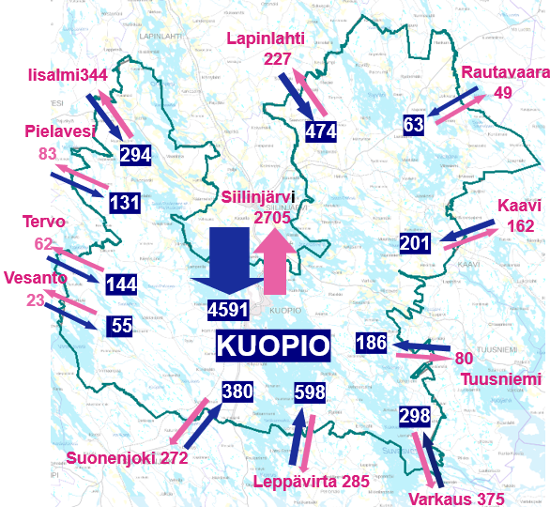
Työssäkäyntiliikenne 2023
Pendelöinti Kuopion ja sen lähikuntien välillä 2023
Vuoden 2023 lopussa Kuopiossa kävi töissä 10 259 henkeä muista kunnista ja kuopiolaisia kävi töissä muissa kunnissa 8650. Nettopendelöinti oli +1 609 henkilöä. Eniten pendelöidään Siilinjärven ja Kuopion välillä. Kuopion työpaikkaomavaraisuus on 103,0 % .
Pendelöinnillä (sukkuloinnilla) tarkoitetaan työssäkäyntiä oman asuinalueen ulkopuolella. Työpaikkaomavaraisuus ilmaisee alueella työssäkäyvien ja alueella asuvan työllisen työvoiman määrän välisen suhteen.
Lähde: Tilastokeskuksen työssäkäyntitilastot, 12/2023
Punainen= kuopiolaisen työpaikka lähikunnassa Sininen= lähikuntalaisen työpaikka Kuopiossa

Slide 31
Yritysten verotettava tulo 2022, kotikunta Kuopio yhteisöverot yrityksen verotuskunnan mukaan
Lähde: Yhteisöjen julkiset tiedot julkaistaan vero.fi:ssä pois lukien asunto-osakeyhtiöt, keskinäiset kiinteistöosakeyhtiöt ja rajoitetusti verovelvolliset kuolinpesät.
*)Tieto siitä, paljonko yhtiö on maksanut veroa mihinkin kuntaan, ei ole julkinen tieto.

Slide 32
Kuopion suuria toimijoita
Kuopion kaupunki, City of Kuopio, henkilöstö 3900 (2023)
Kuopion yliopistollinen sairaala, Kuopio University Hospital
Itä-Suomen yliopisto, University of Estern Finland
Servica Oy Itä-Suomen huoltopalvelut liikelaitoskuntayhtymä
Osuuskauppa PeeÄssä (P-S), Co-op PeeÄssä
Istekki Oy, Kuopion Viestikadun toimipiste (henkilöstö n. 980)
Väre Oy
Mondi Powerflute Oy, paperin, pahvin ja kartongin valmistus
Savon koulutuskuntayhtymä Savo Consortium for Education
Niuvanniemen sairaala, Niuvanniemi Hospital
Itella Posti Group Oyj, Itella Post Group Oyj
ISS Palvelut Oy, ISS, Facility Services

Slide 33
Kuopion alueen yrityksiä
merkittäviltä aloilta Large employers in Kuopio
- Metalliala ja korkea teknologia Junttan, Samesor, Hydroline, AutoRobot Finland, Kratos, Bella Boats, NewIcon, Honeywell
Kemian- ja elintarviketeollisuus Lignell&Piispanen, FK Trube, Apetit Kala, Leijona Catering
Kaupan ala Ikea, Ikano, Osk. Peeässä, lukuisat eri kaupan alan toimijat
Puunjalostus PinArctic, Powerflute, Puumit, Kuopion Woodi
Matkailu Kuopio-Tahko Markkinointi, Kuopio Convention Byro
Rakennusala YIT, Skanska, Lujatalo, Lapti, Vesrak, Lemminkäinen
ICT- ja ohjelmistoala Ropo Capital, Enfo, Tieto, Istekki, Arction, SenSoftia, Data Prisma, OwnSurround
Terveys-, bio- ja lääkeala FinVector Vision Therapies, Galena Pharma, Medikro, Medfiles, Charles River DRS Finland, Aurealis Pharma, Bone Index
Cleantech -ala Rocsole, Ecomond, Venacontra, Savroc, Vesi-Eko, Mäkelä Plast, FinnEnergia, Granlund, Outotec, BioSO4, Scantarp, Sulfator, Snowek, Jätekukko, Kuopion Energia, Kuopion Vesi
Lähde: Tilastokeskus
3.4.2017

Slide 34
KUOPION YRITYSTEN LIIKETOIMINTA Liiketoiminnan trendit 2015-2022 ja alkuvuosi 2023
Kuopion yritysten liikevaihto on kasvanut vuoden 2021 alusta lähtien yhtäjaksoisesti, mutta hieman hitaammin kuin koko maassa keskimäärin.
Palkkasummakertymä on kasvanut tasaisesti vuoden 2021 alusta lähtien. Palkkasummakertymään vaikuttaa osaltaan Kuopiossa jo pitempään jatkunut myönteinen työllisyyskehitys.
Lähde: Tilastokeskus,
Asiakaskohtainen suhdannepalvelu 23.8.2023

Slide 35
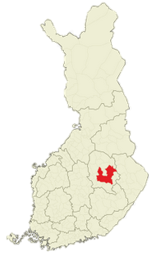
Kestävän kehityksen mittareita 1
Asuinrakennusten energiankulutus 2021 11,0 MWh/asukas (2015 11,0 MWh/as.)
250
Sähköavusteista
kaupunki-pyörää
Hiilinielupotentiaali
Metsiä ja suoalueita 70 %
Maatalousmaata 10 %
maapinta-alasta
Asukkaat
124 000
Kasvihuonepäästöt
asukasta kohden
2022 4,04 t CO2-ekv /asukas
(2011 7,4 t)
Järvien (n.900) ekologinen tila on
hyvä = 4,02 (asteikko 0-5)
Kaupunki-liikenne 7,3 milj.
matkaa 2022
Henkilöautoa /asukas
2021 0,46 (2011 0,44)
Biopolttoaineen tankkausasemat 2021 5 kpl Sähköisten ajoneuvojen latauspisteet 2020 81 kpl
Energian
tuotantolähteistä
uusiutuvia
61 %
Tuulivoima 0 kW/as.
Jäteveden käsittelyaste
on paras mahdollinen 3 puhdistusvaihetta (asteikko 0-3)
Lähteet: Mayorsindicators 2021 ja Kuopion kaupunki
06/2022

Slide 36
Kestävän kehityksen mittareita 2
Sairastavuusindeksi
suhteessa koko maan indeksiin, joka on 100.
2018-2019 125,3
(2010 144,4)
Palkkatasa-arvo naisten ja miesten mediaanitulojen vertailu, täydellinen tasa-arvo 100 %
2021 86,04 %
Nuorten tyytyväisyys
elämäänsä
2023 66,9 %
ovat elämäänsä melko tai erittäin tyytyväisiä
!
Asukkaat
124 000
Työttömyysaste
2023 arvio 10,0 %
(2010 11,3 %) Rakennetyöttömyys
vaikeasti työllistyvien %-osuus
2022 4,7 %
(2010 4,2 %)
Suhteellinen köyhyys
Pienituloisten kotitalouksien osuus suhteessa muuhun väestöön.
2021 14,8 %
(2010 16,7 %)
Yksinäisyyttä kokevat koululaiset 13,6 % 2023
Väestönkasvu
2022 +0,9 %
Koulutustasoindeksi
perusasteen jälkeen suoritetun koulutuksen pituus henkeä kohti
2020 n. 4,1 vuotta (2010 3,5 vuotta)
Lapsi-parlamentti
Pitäjäraadit
Useasti kiusaamisen kohteena olleet 8. ja 9. lk. oppilaat 5,9 % 2023
Eduskuntavaalien äänestys-aktiivisuus 2023 66,9 % (2011 67,5%)
Rikokset / 1000 asukasta 2022 90,13
(2010 156,9)
Lähteet: Mayorsindicators ja Kuopion kaupunki
12/2023

Slide 37
Sustainable Development Indicators 1
Residential energy consumption per capita 2021 11,0 MWh (2015 11,0 kWh)
250
Electric citybikes
Carbon sink potential
Forests and marshland 70 %
Agricultural soils 10 %
of all land areas
Population
124 000
GHG emissions per capita
2022 4,04 t CO2 (2011 7,4 t CO2)
Ecological status of lakes (some 900 lakes)
GOOD = 4,02 (score 0-5)
Public transport 5,9 milj.
trips 2021
Private cars per capita
2021 0,46
(2011 0,44) Biofuel filling stations 2021 5 Electric vehicle charging points 2020 81
Renewable energy
sources
61 %
Wind power capacity
0 kW/as.
Level of wastewater treatment 3, maximum (score 0-3)
Lähteet: Mayorsindicators 2021 and City of Kuopio
06/2022

Slide 38
Sustainable Development Indicators 2
Morbidity index The national average morbidity index is 100
2018-2019 125,3
(2010 144,4)
Salary equality between genders the ideal equality value of 100 %
2021 86,04 %
Life satisfaction of young people
2023 66,9 %
are happy with their lives
!
Population
124 000
Unemployment rate
2023 10,0 %
(2010 11,3 %) Structural unemployment
2022 4,7 %
(2010 4,2 %)
Relative poverty percentage of people
living in low-income households
2021 14,8 %
(2010 16,7 %)
Loneliness
of pupils 13,6 % 2023
Local childrens´parliament
Rural popular assemblies
Population change
2022 +0,9 %
Educational level index the average length of schooling per person after elementary school
2020 n. 4,1 years (2010 3,5 years)
Pupils regularly being bullied
(8th and 9th grades) 5,9 % 2023
Parliament election vote turnout 2023 66,9 % (2011 67,5%)
Crimes per 1000 inhabitants 2022 90,13
(2010 156,9)
Lähteet: Mayorsindicators and City of Kuopio
12/2023

Slide 39
Kuopion strateginen johtamisjärjestelmä
Kuopion strategia 2030: Hyvän elämän pääkaupunki
Strategiaohjelmat
Muut suunnitelmat ja ohjelmat
Kaupunkirakennesuunnitelma
Kaupunkiseutusuunnitelma
Maapoliittinen ohjelma
Ilmastopoliittinen ohjelma
Omistajapoliittiset linjaukset
Maaseutuohjelma
Ikäystävällinen Kuopio
Koulutuspoliittinen ohjelma
Joukkoliikenneohjelma
Hankintaohjelma
Muut suunnitelmat ja ohjelmat
Kasvava
Kuopio
Hyvinvoiva
Kuopio
Resurssiviisas
Kuopio
Uudistuva
Kuopio
Seuranta ja arviointi
Vuosittain tapahtuva toiminnan ja talouden suunnittelu
Talousarvio ja taloussuunnitelma
(sitovat tavoitteet ja talouskehys)
Palvelualueiden käyttösuunnitelmat (tavoitteita toteuttavat toimenpiteet)
Johtoryhmä-työskentely
Kehitys-keskustelut
Kehittämis-hankkeet
Viestintä
Sidosryhmä-yhteistyö
Sidosyksikköjen talous- ja toimintasuunnitelmat
Palvelu-sopimukset

Slide 40
Päämäärät
Menestystekijät
Menestystekijät
Elinympäristö ja osallisuus
Hyvinvointia edistävät elintavat ja sosiaaliset verkostot
Elinikäinen oppiminen, työ ja toimeentulo
Laadukas varhaiskasvatus ja koulutus
Vapaa-ajan mielekäs tekeminen ja kokeminen
HYVINVOIVA JA YHTEISÖLLINEN
Turvallinen kaikille – paras paikka kasvaa ja oppia
Kuopio 2030
Kumppanuus
Hyvän elämän pääkaupunki
Kilpailukykyinen ja kannustava yrittäjyysympäristö
Rohkea ja kestävä kaupunkikehitys
Vetovoimainen innovaatio-, tutkimus- ja osaamiskeskittymä ja laadukas koulutus
Kasvava matkailu ja vetovoimaiset tapahtumat
Kuopion tunnettuus ja edunvalvonta
Terveyttä, elinvoimaa ja arjen rikkautta
ELINVOIMAINEN JA KASVAVA
Houkutteleva osaajille ja yrityksille
Toimintatapa
Lupa tehdä toisin
Avoimesti. Innostavasti. Vastuullisesti. Yhdessä.
Kansainvälisyys
Kiertotalous ja resurssiviisaus
Viisas liikkuminen ja kestävä yhdyskuntarakenne
Luonnon monimuotoisuuden edistäminen ja luontokadon torjunta
Huoltovarmuus ja kriisinsietokyky
ILMASTO- JA RESURSSIVIISAS
Kestävästi kasvava – ympäristöstään ylpeä
Missio
Kuopio kumppaneineen mahdollistaa kestävän kasvun ja hyvän elämän
Digitalisaatio
Sujuva ja uudistuva toiminta
Uudistuva johtaminen
Osaava ja hyvinvoiva henkilöstö
Kestävä talous
UUDISTUVA JA YHDESSÄ TEKEVÄ
Haluttu hyvinvoiva työyhteisö

Slide 41
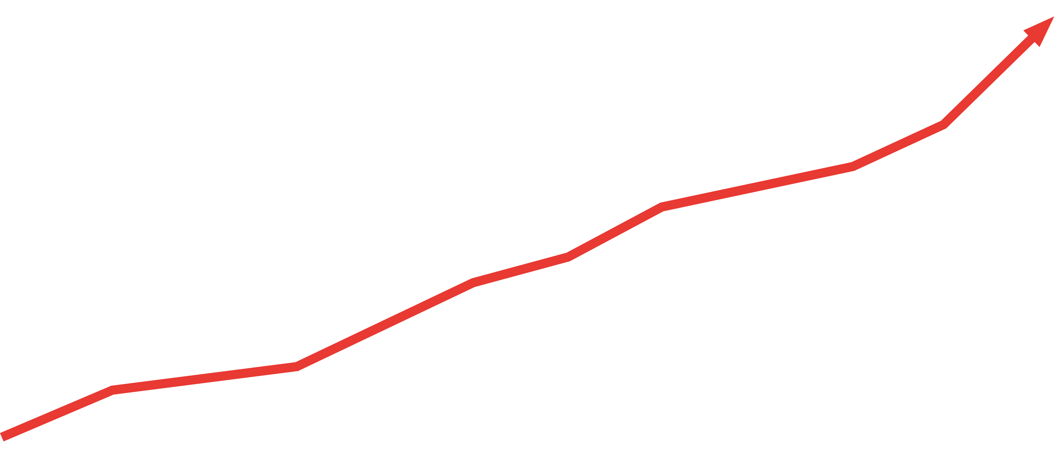
Kuopio 2030 väkiluvun kehitystavoite
KASVUTAVOITE
200 000
Hyvän elämän pääkaupunki Terveyttä, elinvoimaa ja arjen rikkautta
´20
KUOPIONLAHTI
´18
ASEMANSEUTU
´14
MALJALAHTI
MÖLYMÄKI
´15
SAVILAHTI
SAIRAALAKATU
ITKONNIEMI
´17
´23
´19
KUNTOLAAKSO-HATSALA
112 000
2014
2015
2016
2017
2018
2019
2020
2021
2022
2023
………………………
2040

Slide 42
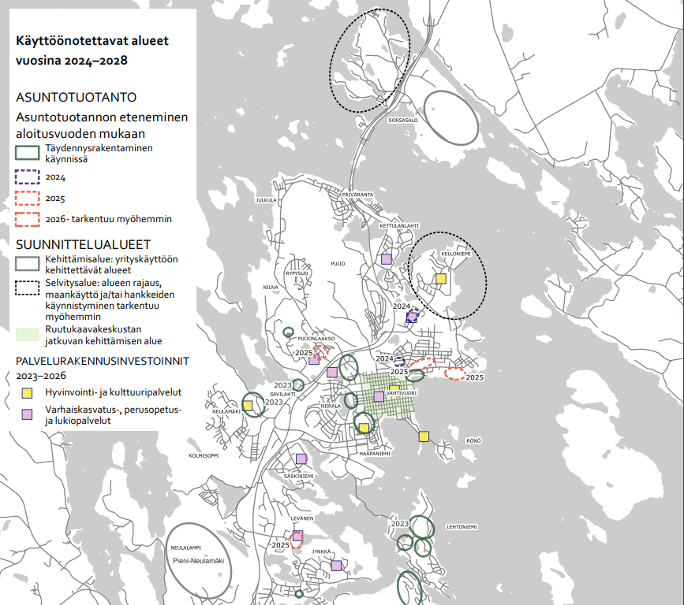
ASUNTOTUOTANNON ETENEMINEN 2024-2028
New residential areas 2023-2027

Slide 43
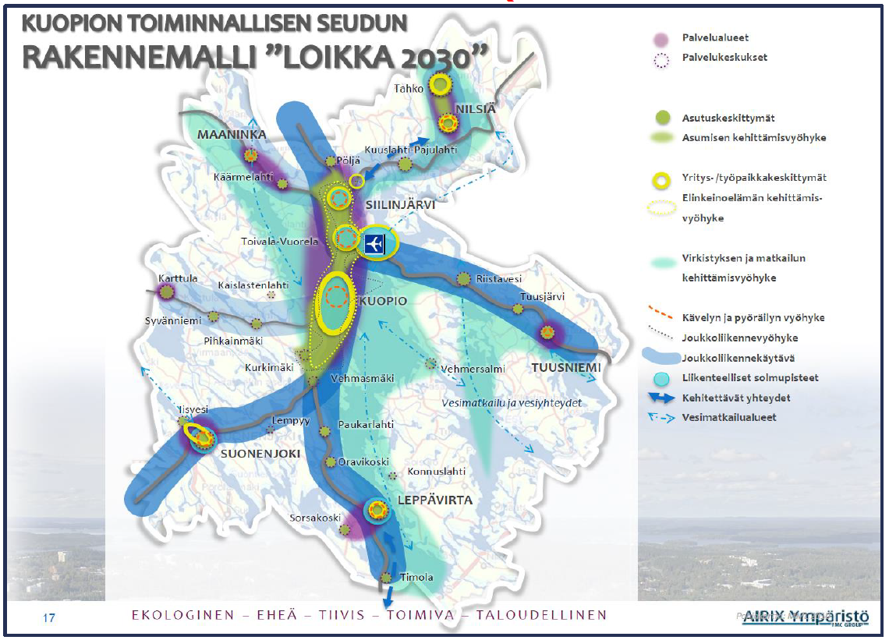
Kuopion toiminnallisen seudun rakennemalli ”Loikka 2030”
Rakennemalli ”Loikka 2030” valmistui 2011-2012

Slide 44
Yöpymiset Kuopiossa vuonna 2023
Vuonna 2023 Kuopiossa (sis. Tahko) rekisteröitiin noin 524 300 yöpymistä. Edelliseen vuoteen 2022 verrattuna yöpymisten määrä väheni hiukan (-2,1 %). Kotimaisten yöpymisten määrä (491 932) väheni 2,4 %. Ulkomaalaisten yöpymisten määrä (32 325) kasvoi edellisestä vuodesta 3,7 %. Eniten oli saksalaisten, italialaisten, virolaisten ja ruotsalaisten yöpymisiä. Venäläisten matkailijoiden määrässä näkyi Ukrainan sodan vaikutus. Vuonna 2023 venäläisten yöpymisiä oli vain 364 (vuonna 2022 1000, vuonna 2019 noin 18 900).
2023 524 257 2022 535 260
Lähde: Tilastotietokanta Rudolf

Slide 45
Yöpymiset vertailukaupungeissa vuonna 2023
Helsinki 4 142 659 (kotimaiset 2 267 871, ulkomaiset 1 874 788)
Kuopio on 6. sijalla vertailukaupunkien joukossa
Lähde: Tilastotietokanta Rudolf

